Slide 1
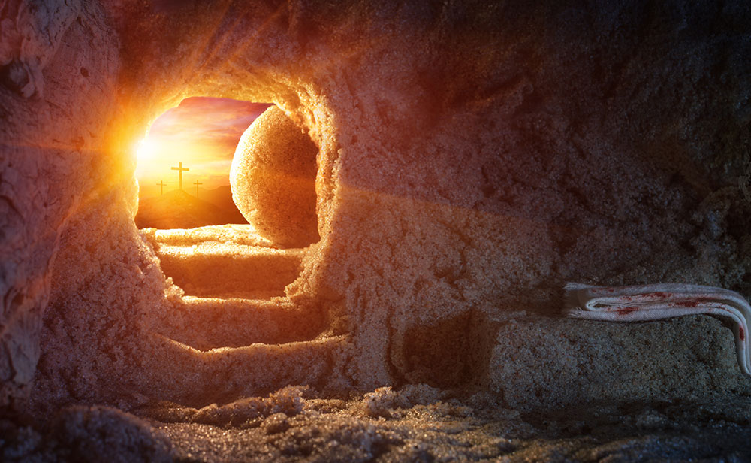
Il-Qawmien
tal-Mulej
mill-Imwiet

Slide 3
Glorja `l Alla fil-għoli
tas-smewwiet, u paċi fl-art lill-bnedmin ta’ rieda tajba.

Slide 4
Infaħħruk,
inberkuk,
nadurawk,
nagħtuk ġieh.

Slide 5
Inroddulek ħajr
għall-glorja kbira tiegħek. Mulej Alla, Sultan
tas-sema,
Alla Missier li tista’ kollox.

Slide 6
Mulej Iben waħdieni, Ġesù Kristu,
Mulej Alla, Ħaruf ta’ Alla, Bin il-Missier.

Slide 7
Int li tneħħi d-dnubiet
tad-dinja, ħenn għalina.
Int li tneħħi d-dnubiet
tad-dinja, ilqa’ t-talb tagħna.

Slide 8
Int li qiegħed fuq il-lemin tal-Missier, ħenn għalina. Għaliex Int waħdek Qaddis, Int waħdek Mulej,
Int waħdek il-għoli,

Slide 9
Ġesu’ Kristu, ma’ l-Ispirtu
s-Santu:
fil-glorja tal-Missier Alla.
Ammen.

Slide 11
Qari mill-Ktieb tal-
Atti tal-Appostli
Atti 10, 34a.37-43

Slide 12
F’dak iż-żmien, Pietru qabad jitkellem u qal:

Slide 13
“Intom tafu b’dak li ġara mal-Lhudija kollha, ibda mill-Galilija, wara li Ġwanni kien xandar
il-magħmudija;

Slide 14
tafu kif Alla kkonsagra lil Ġesù ta’ Nazaret bl-Ispirtu s-Santu u bil-qawwa, u kif dan Ġesù għadda jagħmel il-ġid u jfejjaq lil dawk

Slide 15
kollha li kienu maħkuma mix-xitan, għax Alla kien miegħu. U aħna xhud ta’ dak kollu li hu għamel
fl-art tal-Lhudija u

Slide 16
f’Ġerusalemm. Tawh
il-mewt billi dendluh
mal-għuda tas-salib; imma Alla qajmu mill-imwiet
fit-tielet jum u għamel li

Slide 17
hu jidher, mhux lil kulħadd, imma lix-xhieda li Alla għażel minn qabel, lilna, li miegħu kilna u xrobna wara l-qawmien

Slide 18
tiegħu mill-imwiet. Lilna ordnalna biex inxandruh lill-poplu u nixhdu li dan hu dak li Alla għamlu mħallef tal-ħajjin u

Slide 19
tal-mejtin. Il-profeti kollha jixhdu għalih u jgħidu li kull min jemmen fih jaqla’ l-maħfra tad-dnubiet
bis-saħħa ta’ ismu”.

Slide 20
Il-Kelma tal-Mulej
R:/ Irroddu ħajr lil Alla

Slide 21
Salm Responsorjali
Dan hu l-jum li għamel
il-Mulej;
ħa nifirħu u nithennew fih. Hallelujah

Slide 22
Faħħru lill-Mulej, għaliex hu tajjeb,
għax għal dejjem it-tjieba tiegħu!

Slide 23
Ħa jgħidu wlied Iżrael:
“Għal dejjem it-tjieba tiegħu”.

Slide 24
Dan hu l-jum li għamel
il-Mulej;
ħa nifirħu u nithennew fih. Hallelujah

Slide 25
Il-leminija tal-Mulej ’il fuq merfugħa,
il-leminija tal-Mulej għamlet ħwejjeġ ta’ ħila!

Slide 26
Ma mmutx, imma nibqa’ ngħix,
u nħabbar l-għemejjel
tal-Mulej.

Slide 27
Dan hu l-jum li għamel
il-Mulej;
ħa nifirħu u nithennew fih. Hallelujah

Slide 28
Il-ġebla li warrbu
l-bennejja saret il-ġebla tax-xewka.

Slide 29
Bis-saħħa tal-Mulej seħħ dan:
ħaġa tal-għaġeb f’għajnejna.

Slide 30
Dan hu l-jum li għamel
il-Mulej;
ħa nifirħu u nithennew fih. Hallelujah

Slide 31
Qari mill-Ittra ta’
San Pawl Appostlu
lill-Kolossin
Kol 3, 1-4

Slide 32
Ħuti, jekk intom irxuxtajtu ma’ Kristu, fittxu l-ħwejjeġ tas-sema, fejn Kristu qiegħed fuq il-lemin ta’ Alla.

Slide 33
Aħsbu fil-ħwejjeġ
tas-sema, mhux f’dawk
tal-art. Għax intom mittu, imma ħajjitkom hi moħbija flimkien ma’ Kristu f’Alla.

Slide 34
Meta jidher Kristu, li hu
l-ħajja tagħkom, imbagħad intom ukoll tidhru flimkien miegħu fil-glorja.

Slide 35
Il-Kelma tal-Mulej
R:/ Irroddu ħajr lil Alla

Slide 36
Jew

Slide 37
Qari mill-Ittra ta’
San Pawl Appostlu
Lill-Korintin
1 Kor 5, 6b-8

Slide 38
Ħuti, ma tafux li ftit ħmira ttalla’ l-għaġna kollha? Tnaddfu mill-ħmira
l-qadima ħalli tkunu għaġna ġdida, kif intom bla ħmira. Il-Ħaruf tal-Għid tagħna, li hu Kristu, hu maqtul! Nagħmlu festa, mhux bil-ħmira l-qadima, anqas bil-ħmira tal-qerq u tal-ħażen, imma bil-ħobż bla ħmira tas-safa u tas-sewwa.

Slide 39
Il-Ħaruf tal-Għid tagħna, li hu Kristu, hu maqtul! Nagħmlu festa, mhux
bil-ħmira l-qadima, anqas bil-ħmira tal-qerq u

Slide 40
tal-ħażen, imma bil-ħobż bla ħmira tas-safa u
tas-sewwa.

Slide 41
Sekwenza

Slide 42
Ħa jgħollu l-insara b’tifħirhom il-Vittma
tal-Għid:

Slide 43
għax feda l-Ħaruf
in-nagħaġ tiegħu
mill-jasar tal-mewt;

Slide 44
Ġesù raġa’ ħabbeb
il-midneb ma’ Alla
l-Missier.

Slide 45
F’taqbida tal-għaġeb
mal-Ħajja inqerdet il-Mewt;
u qam Sid il-ħajja
mill-qabar,
isaltan rebbieħ.

Slide 46
“Għidilna, Marija, ħabbrilna:
fit-triq lil min rajt?”
“Jien rajt qabar Kristu li rxoxta fis-sebħ tal-qawmien;

Slide 47
rajt l-Anġli li ġew jagħtu xhieda,
il-faxxa, il-liżar.

Slide 48
Irxoxta mill-mewt Kristu Sidi, li fih ittamajt!
Mar hu l-Galilija qabilkom:
hemmhekk se tarawh.”

Slide 49
O, nemmnu li llum Kristu rxoxta
tassew mill-imwiet!

Slide 50
Int mela, Sultan, ħenn għalina,
O Kristu rebbieħ.
Ammen! Hallelujah!

Slide 51
Hallelujah, Hallelujah

Slide 52
Il-Ħaruf tal-Għid tagħna, li hu Kristu, hu maqtul:
nagħmlu mela festa
fil-Mulej.

Slide 53
Hallelujah, Hallelujah

Slide 54
Qari mill-Evanġelju skont
San Mark
Mk 16, 1-7

Slide 55
Meta għadda s-Sibt, Marija ta’ Magdala, Marija omm Ġakbu, u Salomi xtraw xi fwejjaħ biex imorru jidilkuh bihom.

Slide 56
U kmieni ħafna fl-ewwel jum tal-ġimgħa, kif telgħet ix-xemx marru ħdejn
il-qabar.
U bdew jgħidu lil xulxin:

Slide 57
“Min se jgerbilna l-ġebla mid-daħla tal-qabar?”

Slide 58
Iżda meta ħarsu, raw li
l-ġebla kienet imressqa
fil-ġenb; kienet ġebla kbira ħafna.

Slide 59
Daħlu fil-qabar, u raw żagħżugħ bilqiegħda
n-naħa tal-lemin, liebes libsa bajda; u nħasdu. Imma hu qalilhom:

Slide 60
“Xejn la tinħasdu. Qegħdin tfittxu lil Ġesù ta’ Nazaret li kien imsallab; qam mill-mewt, m’huwiex hawn.

Slide 61
Araw il-post fejn kienu qegħduh. Imma morru għidu lid-dixxipli tiegħu, u lil Pietru, li hu sejjer
fil-Galilija qabilkom;

Slide 62
tarawh hemmhekk, kif kien qalilkom.”

Slide 63
Il-Kelma tal-Mulej
R:/ Tifħir lilek Kristu

Slide 65
Jiena nemmen f’Alla wieħed, il-Missier li jista’ kollox, li ħalaq is-sema u
l-art, dak kollu li jidher u dak li ma jidhirx.

Slide 66
U f’Mulej wieħed Ġesù Kristu, Iben waħdieni ta’ Alla,
imnissel mill-Missier
qabel kull żmien.

Slide 67
Alla minn Alla, dawl minn dawl, Alla veru minn Alla veru, imnissel mhux magħmul, natura waħda mal-Missier u bih sar kollox.

Slide 68
Niżel mis-smewwiet għalina
l-bnedmin u għall-fidwa
tagħna. U ħa l-ġisem
bis-setgħa tal-Ispirtu
s-Santu minn Marija Verġni

Slide 69
u sar bniedem. Sallbuh għalina, bata taħt Ponzju Pilatu, miet u difnuh, u
fit-tielet jum qam minn bejn l-imwiet, skont

Slide 70
il-Kotba mqaddsa,
u tela’ s-sema, u qieghed fuq
il-lemin tal-Missier.
U għandu jerġa jiġi
bil-glorja biex jagħmel ħaqq

Slide 71
mill-ħajjin u mill-mejtin, u s-saltna tiegħu ma jkollhiex tmiem. U fl-Ispirtu s-Santu, Mulej li jagħti l-ħajja li ġej mill-Missier u mill-Iben:

Slide 72
li Hu meqjum u mweġġah flimkien mal-Missier u
mal-Iben. Hu li tkellem b’fomm il-profeti.

Slide 73
U fi Knisja waħda, qaddisa, kattolika, appostolika.
Nistqarr magħmudija waħda
għall-maħfra tad-dnubiet.

Slide 74
U nistenna l-qawma
mill-imwiet, u l-ħajja
taż-żmien li ġej. Ammen.

